Slide 1
ANACITO
Eixo: formação e certificação dos trabalhadores técnicos
Simone Maia Evaristo
Presidente da Associação Nacional de Citotecnologia
Membro do Conselho Diretor da Sociedade Latinoamericana de Citopatologia
Citotecnologista Membro da International Academy of Cytology
Coordenadora-substituta e Profª Curso de Formação de Técnico em Citopatologia (INCA/EPSJV-FIOCRUZ)
Leandro Medrado
Téc. em Saúde Pública da FIOCRUZ, Biólogo, Mestre em Educação Profissional em Saúde,
Coordenador do Curso Técnico de Nível Médio em Citopatologia (INCA/EPSJV).

Slide 2
1930 –Inicialmente chamados de Técnicos de Laboratório;
1930 -1940 - Revisão microscópica intensa de espécimes;
Os treinamentos variavam de 1 semana a 1 ano e foram ajustados para dar SUPORTE AOS MÉDICOS no estudo da citologia;
1940 – Técnicos em Citologia ou Tecnologistas;
1947 – Diversos programas são estruturados para citotécnos e citopatologistas;
1950 – Firma-se o termo Citotecnologista
1962 – Aprovação de programas uniformes em padrão nacional (USA).
COM A DEMANDA DE PROGRAMAS EM MASSA VEIO A NECESSIDADE DO AUXILIO TÉCNICO
Fonte: Keebler, C. M. & Somrak, T. M.
“The Manual of Cytotechnology”, 7ª ed

Slide 3
Devido a escassez de registros sobre o desenrolar histórico da educação profissional em citotecnologia no Brasil , tem surgido vários problemas para este grupo de trabalhadores, que se refletem fortemente nas ações de definição política quanto a educação profissional, as condições de trabalho e á luta pela regulamentação profissional. Essas questões tem sido discutidas mais intensamente na atualidade, devido ao reconhecimento do papel estratégico desses profissionais nas ações de prevenção do câncer, e por isso se faz necessário recuperar o processo de constituição e dissolução da educação profissional nesta área.

Slide 4
Qualitativa
A metodologia empregada para a realização deste trabalho foi a qualitativa com caráter descritivo, utilizando como instrumentos a revisão da literatura e a análise documental que implicou em coletar, sistematizar e analisar documentos de referência para a compreensão da flutuação da educação profissional em citotecnologia no Brasil.

Slide 5
Formação em Citotecnologia
No Brasil até 1968, poucas pessoas exerciam a função de citotecnologistas, em geral se iniciavam no manuseio do microscópio e no estudo da morfologia celular sem qualquer preparo teórico ou uma orientação prática, oriundas de serviços de Anatomia Patológica e Citopatologia onde exerciam funções burocráticas ou técnicas de citologia e histologia.

Slide 6
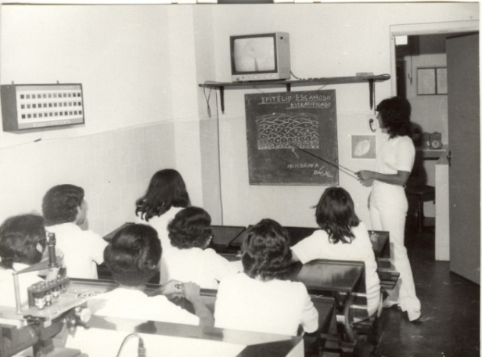
Formação em Citotecnologia
Escola de Citopatologia das Pioneiras Sociais
1ª Escola Oficial Brasileira
de Citotecnologia

Slide 7
Formação em Citotecnologia
Escola de Citopatologia das Pioneiras Sociais
Esta escola desenvolveu um trabalho ininterrupto de treze anos na capacitação de citotecnologistas, formando cerca de 250, em cursos regulares, com dois anos de duração e em regime de horário integral com 2.400 horas, tendo alunos provenientes de vários estados brasileiros e também de outros países como: Chile, Bolívia, Paraguai, Argentina, Colômbia, Portugal e Suécia.

Slide 8
Formação em Citotecnologia
Escola de Citopatologia das Pioneiras Sociais
1º Período (1º ano):
Formação Básica
Aprendizado Teórico:
Citopatologia ginecológica (conhecimentos de anatomia, fisiologia e histologia)
Trabalhos em grupo
Aprendizado Prático:
Capacitação na interpretação de esfregaços do trato ginecológico separando e classificando-os
Técnicas laboratoriais
2º Período (2º ano):
Treinamento Especializado
Diagnóstico dirigido
Aulas teóricas sobre citologia de outros aparelhos (respiratório, urinário, citologia oral,, digestório, serosas, liquido amniótico e liquor)
Leitura de 1000 casos
Participação em congresso
CARGA HORÁRIA: 2 anos e meio/integral/ 2.400 h
Nomenclatura no certificado: CITOTECNOLOGISTA

Slide 9
Formação em Citotecnologia
1975
Nomenclatura: Formação de Citotécnicos;
Duração de 1 ano – 1900 h.
1992
Nomenclatura: Qualificação Profissional: Técnico em Citologia – Convênio com a Escola de Formação Técnica em Saúde Izabel dos Santos ( só duas turmas).
Duração de 1 ano – 1920 h.
Conteúdo
Segmento teórico
Organização e Administração aplicada a Citopatologia;
Análise Instrumental Aplicadas a Citopatologia;
Bioestatísticas;
Citologia.
Segmento Prático
Estágio supervisionado em citopatologia
Leitura de 1000 casos

Slide 10
Formação em Citotecnologia
1972
Universidade Federal do Estado do RJ - Unirio
Nomenclatura: Citotecnologista
Duração de 1 ano.
1973
IBCC /SP
Nomenclatura: Citotecnologista
Duração de 2 anos integral
Outras escolas
FUSAM / PE
INST CANCER /PR
SECRETARIAS de SAUDE /BA, RS, MG

Slide 11
1976
Falta de uniformização nos programas do curso
Carga horária variável (1.200 a 3.000)
Docência exercida em tempo parcial sem controle a avaliações adequadas
1977
Grupo de trabalho em Citotecnia - caracterizar o técnico em citologia e o auxiliar técnico; formular uma proposta curricular;
Criar habilitação. Definir qualificação, atribuições a as limitações desse profissional
Sem aprovação pelos órgãos do sistema educacional de 1077 ate1989
1984 a 1988
Avaliação da rede laboratorial Sec. Estaduais de Saúde – deficiência na qualificação dos recursos humanos em nível de 2 grau
Surge nova proposta curricular do citotecnico
Grupo formado por “especialistas” – Washington(EUA) –recomendações na América latina e no Caribe
Novo grupo de trabalho – Brasília – unificar os cursos de citotecnicos
1989
MEC/MS/MPAS/MCT/OPAS- novo grupo – Conselho Federal de Educação – parecer 353/89

Slide 12
Formação em Citotecnologia
O Parecer nº 353/89 do Conselho Federal de Educação que criou a habilitação profissional de Técnico em Citologia, foi publicado na DOCUMENTA nº 340, de abril de 1989, editada pelo Ministério da Educação e Cultura em Brasília D.F.
Competencias do Técnico em Citologia segundo o Parecer CFE 353/89 :\
Atividades de nível médio de natureza repetitiva, envolvendo orientação, supervisão de linha e administração e execução qualificada de trabalho de laboratório relativos a preparação de insumos básicos, citodiagnóstico (leitura da lâmina), ações de apoio técnico, atividades de pesquisa (coleta e sistematização de dados) e ensino (formação para qualificação e educação permanente) para fins de prevenção e controle do câncer.
Grupo | Ocupação/ Profissão | Ano e Legislação CFE (Habilitação e Currículo Mínimo)
Análises Clínicas | Técnico em Histologia | 1975 Parecer CFE 2.934
 | Técnico em Citologia (Citotécnico) | 1989 Resolução CFE 2 Parecer CFE 353
Fonte: Diversas; compilado SENAC, 1994.

Slide 13
Formação em Citotecnologia
Decada 90
CAISAM / centro de atenção integral a saúde da mulher / unicamp
Nomenclatura: Curso de extensão em citotecnologia
Duração: 7 meses
Carga horaria: 1.160 h
1997 e1998
FEMPAR / Faculdade Evangélica de Medicina do Parana
Nomenclatura: Curso de Citoescrutinio cervivo-vaginal
Carga horária:1.500 h

Slide 14
Formação em Citotecnologia
2000
Nomenclatura : Especialização em Citologia – Ensino Técnico.
Pré-requisito ter curso Tecnico de Patologia Clinica
2008 até 2010
Nomenclatura: Qualificação: Citologia na Prevenção do Câncer de Colo Útero.
Caracterização do curso Abordagem teórico-prática através do preparo, seleção e realização da leitura de lâminas para diagnóstico citopatológico, com ênfase na prevenção do câncer do colo uterino.
Pré-requisitos Ter concluído o ensino médio em Instituições de Ensino credenciadas pelo MEC. Possuir vínculo empregatício em Instituições credenciadas ao Sistema Único de Saúde (SUS) que participam do Programa Nacional de Prevenção do Câncer do Colo do Útero.
Carga horária total 1920 horas
Regime 40 horas semanais
Duração 1 (um) ano
Leitura de 2000 lâminas

Slide 15
Formação em Citotecnologia
Conteúdo:
Seminário de Iniciação à pesquisa em atenção oncológica;
Organização e Biossegurança no laboratório de citopatologia;
Procedimentos técnicos na citologia;
Aspectos anatômicos , histológicos e fisiológicos do sistemas: reprodutor feminino; sistema respiratório; mama.
Conceitos gerais em citologia, histologia e microbiologia;
Citopatologia ginecológica I;
Citopatologia ginecológica II;
Citopatologia geral;
Gestão de qualidade;
Legislação e Vigilância Sanitária;
Prática supervisionada I, II e III
Leitura de 1500 casos

Slide 16
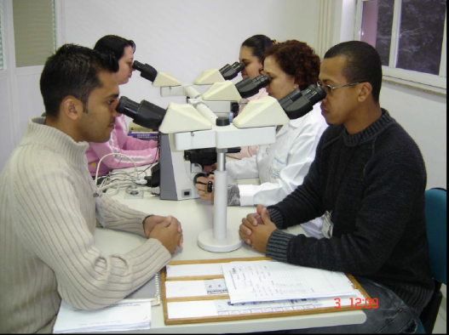
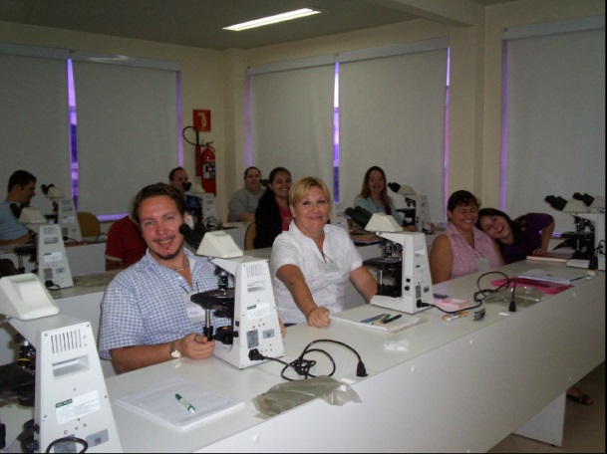
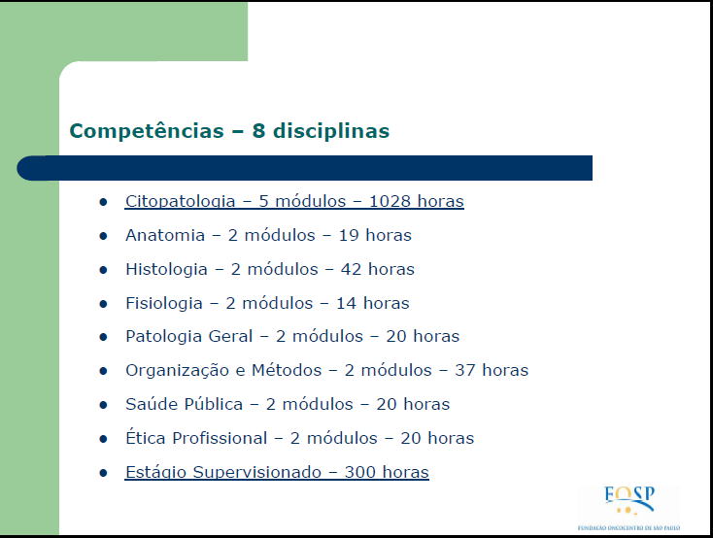
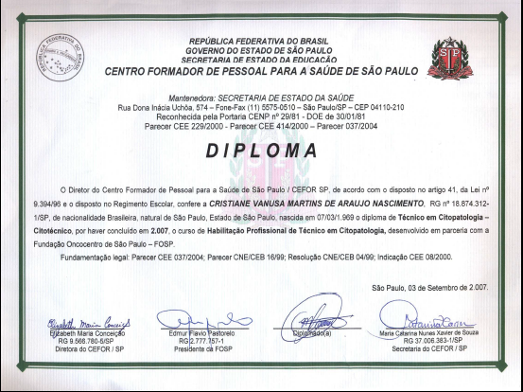
FOSP/SP
Nomenclatura: Habilitação de TECNICO EM CITOPATOLOGIA - Citotécnico
Duração: 1 ano e meio
Carga horária: 1.510 h
Reconhecido pela Sec Estadual de Educação

Slide 17
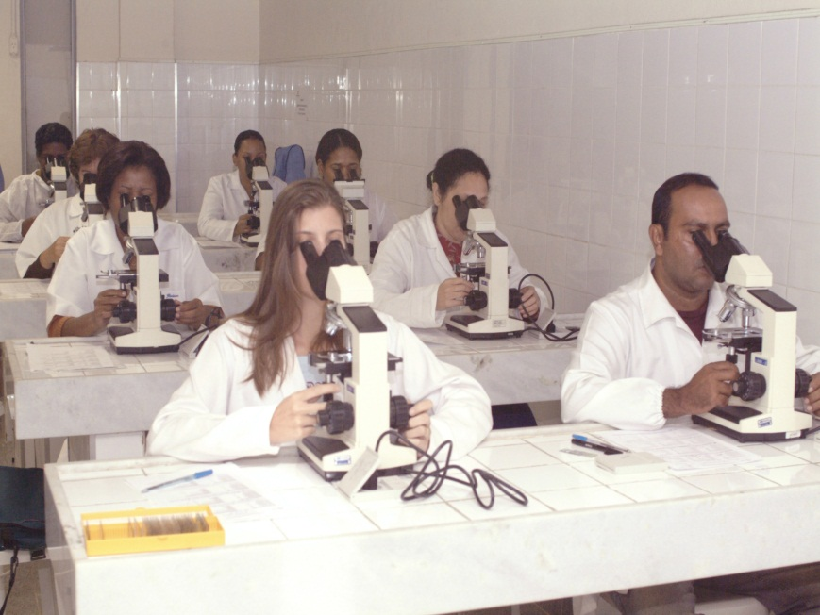
Formação em Citotecnologia
INSTITUTO POLITÉCNICO UNIVERSITÁRIO: PARTICULAR
Nomenclatura: Tecnólogo em Citologia - Citotecnólogo
Duração: 2 anos e meio
Carga horária: 2.840 h
Só se formaram 2 turmas.
TURMAS DE + - 35 ALUNOS

Slide 19
O Brasil tem vivenciado um incremento nas políticas de educação profissional em saúde, dentro do escopo das ações do Programa Mais Saúde Nesse contexto, buscando capacitar técnicos em áreas consideradas estratégicas para a saúde, surge o Programa de Formação de Profissionais de Nível Médio para a Saúde (PROFAPS) priorizando, em todos os eixos de Intervenção, os objetivos e as metas do programa Pacto pela Saúde na dimensão do Pacto pela Vida, ampliando a formação profissional para a garantia da qualidade do Sistema Único de Saúde (SUS) através das Escolas Técnicas do Sistema Único de Saúde (ETSUS) que cumprem papel fundamental na educação profissional, pois se responsabilizam, em grande parte, pelas formações, aperfeiçoamentos, atualizações ou qualificações profissionais necessárias ao SUS.

Slide 20
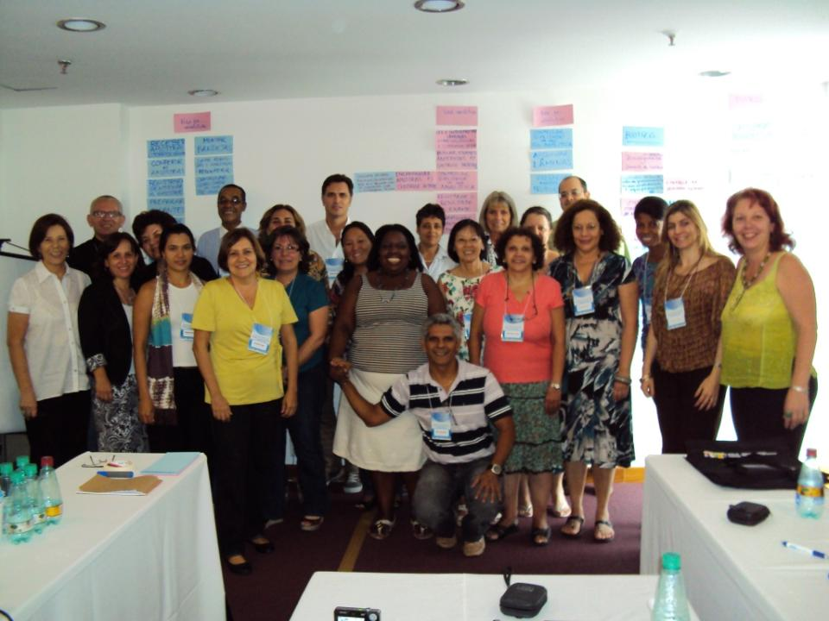
Formação em Citotecnologia
Equipe de elaboração do Mapa de Competências
Para a Criação do Currículo mínimo do citotecnico
Citotécnicos: PR, MG, AM, GO, CE
ETSUS : TO , DF, SP
LACEN : PE, SP
DEGES/MS,
INCA/ MS
CGLAB / MS
FIOCRUZ / MS
Sociedades Cientificas: ANACITO, SBC, SBCC

Slide 21
Formação em Citotecnologia
Construção do Mapa de Competências
Perfil Profissional de Conclusão
Compõe a equipe multiprofissional de saúde com importante função de apoio ao diagnóstico citológico.
Atua em laboratórios classificados como serviços de diagnóstico por Anatomia Patológica e ou Citopatologia.
Realiza ações relativas a análises citomorfológicas de líquidos, fluidos orgânicos, secreções, esfregaços e raspados, por meio da leitura de lâminas; e emite laudo técnico visando o diagnóstico precoce e a prevenção de doenças benignas e malignas.

Slide 22
Este material produzido nas oficinas foi levado à consulta pública e depois disso retornou para validação, consolidando um processo de construção realmente democrático. Entretanto, quando foi apresentado posteriormente, numa versão prévia do que seria publicado, este documento trazia mudanças importantes: Além da retirada de aspectos importantes estabelecidos nas oficinas, havia sido acrescentado ao mapa de competências do citotécnico uma nova seção, que apresentava as etapas da histotecnologia tradicional como sendo agora atribuições do citotécnico.

Slide 23
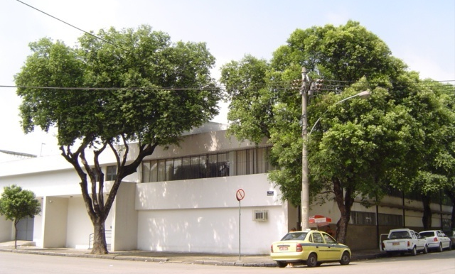
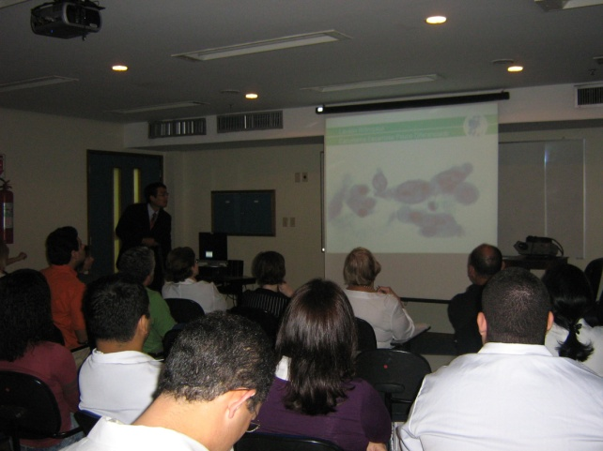
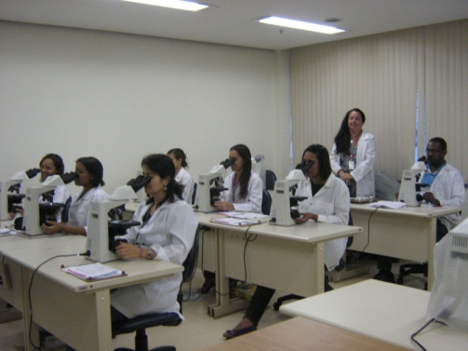
DIPAT
SITEC
No Brasil, atualmente estão surgindo novas escolas que se dedicam à formação profissional de técnicos em citopatologia, de acordo com a nomenclatura estabelecida pelo Catálogo Nacional de Cursos do MEC, principalmente a partir do lançamento das diretrizes curriculares para a educação profissional em citopatologia, realizado em 2012 como parte do PROFAPS. Embora estejam se constituindo novos centros formadores de citotécnicos no Pará, no Ceará e em Pernambuco, por exemplo, dois centros formadores têm se destacado nos últimos anos, por seus contínuos esforços na formação de citotécnicos, o da Escola do SITEC/INCA no Rio de Janeiro e o da Fundação Oncocentro de São Paulo (FOSP) oriunda do IBCC. Estes centros formam anualmente uma média de 15 alunos cada, e embora apresentem carga horária diferenciada, possuem estrutura curricular semelhante.

Slide 24
Em 2010, buscando construir uma proposta alternativa às orientações do PROFAPS, o INCA estabeleceu um convênio com a Escola Politécnica de Saúde Joaquim Venâncio (EPSJV), para iniciar a reestruturação do curso de citologia, então de qualificação, oferecido pelo SITEC. O curso foi revisto e rediscutido. As disciplinas técnicas foram fortalecidas e a elas foram acrescidas outras disciplinas que ampliavam o escopo formativo destes técnicos, permitindo-lhes ter uma percepção mais ampla de seu papel enquanto trabalhadores da saúde e do SUS, mais especificamente. Este curso de qualificação passou a ser um curso de formação técnica de nível médio com certificação reconhecida pelo MEC, e teve sua primeira turma formada em 2012.

Slide 25
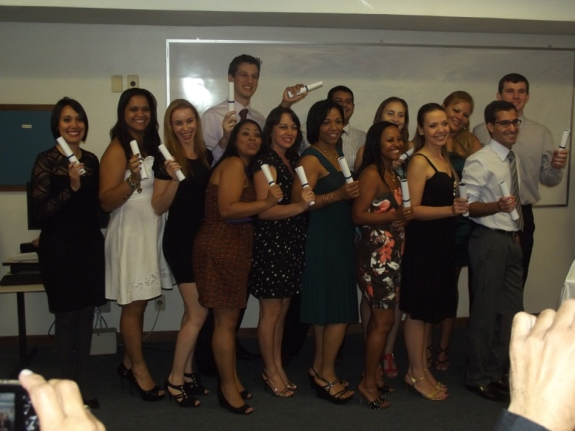
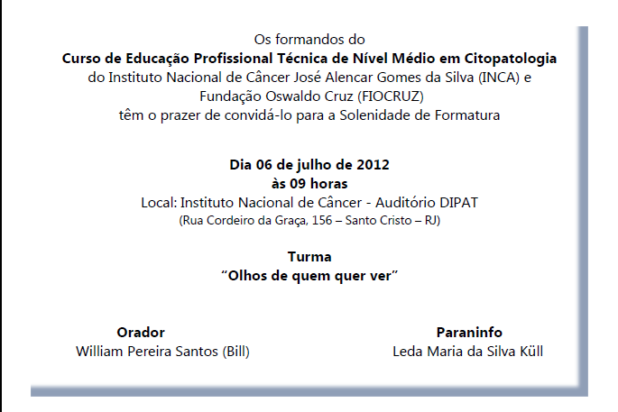

Slide 26
Ao buscarmos remontar o percurso histórico da educação profissional em citotecnologia, percebemos que esta área do trabalho técnico em saúde surgiu de uma demanda significativa e bastante específica, e que seguiu o caminho inverso da grande maioria das profissões técnicas da saúde que tiveram um início atribuído à formação em serviço, ela foi instituída a partir de um programa de formação exemplar, que rapidamente foi reconhecido como referência importante, e foi sendo diluído ao longo dos anos e das diferentes medidas políticas que reestruturaram e enfraqueceram a educação, de modo geral, no Brasil, atendendo aos imperativos do capitalismo dependente.

Slide 27
Outra questão importantíssima é a recertificação da grande quantidade de profissionais que já estão inseridos nos serviços de anatomia patológica e citopatologia , e que atuam há anos como citotécnicos, mas que não passaram por nenhum processo de educação profissional formal e que buscam mecanismos de validação e de atualização dos seus conhecimentos,.
A proposta de diretrizes curriculares feita pelo PROFAPS, que inseriu de forma preocupante atividades características do trabalho técnico em histologia dentro do escopo de atividades específicas dos citotécnicos, reduzem o trabalho dos técnicos em saúde apenas às suas atribuições mais básicas.
É essencial que seja superada esta proposta do PROFAPS, que descaracteriza tanto o profissional citotécnico quanto os histotécnicos, para que se possa investir, de fato, no desenvolvimento técnico-científico destas áreas.

Slide 29
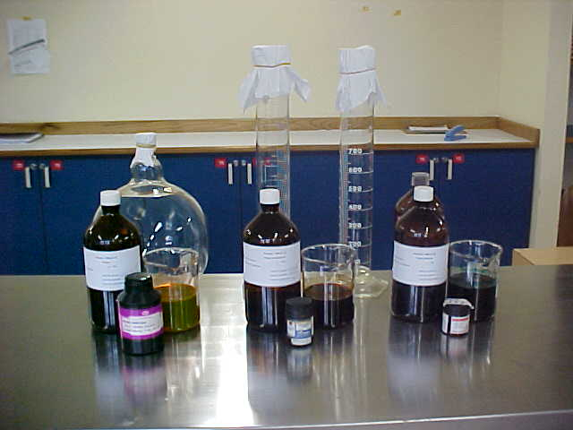
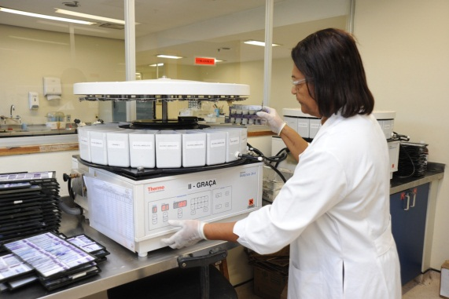
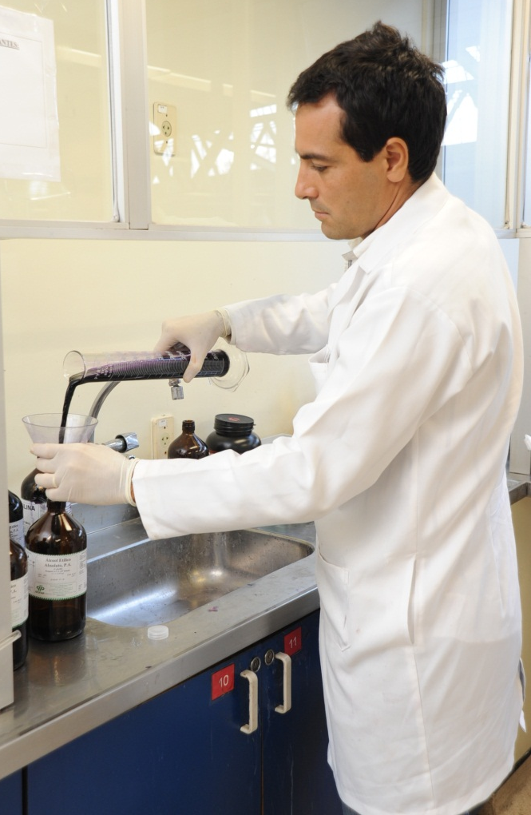
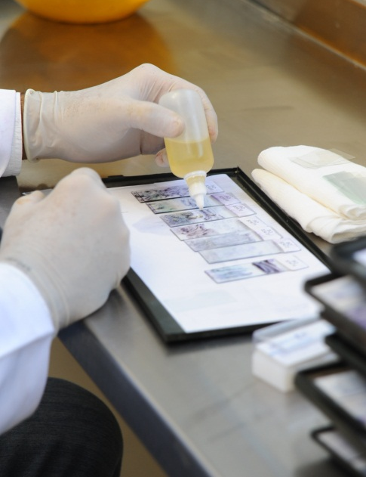
Técnica Citológica
COLORAÇÃO, PREPARO
DE CORANTES E
MONTAGEM DA LÂMINA

Slide 30
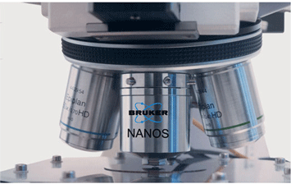
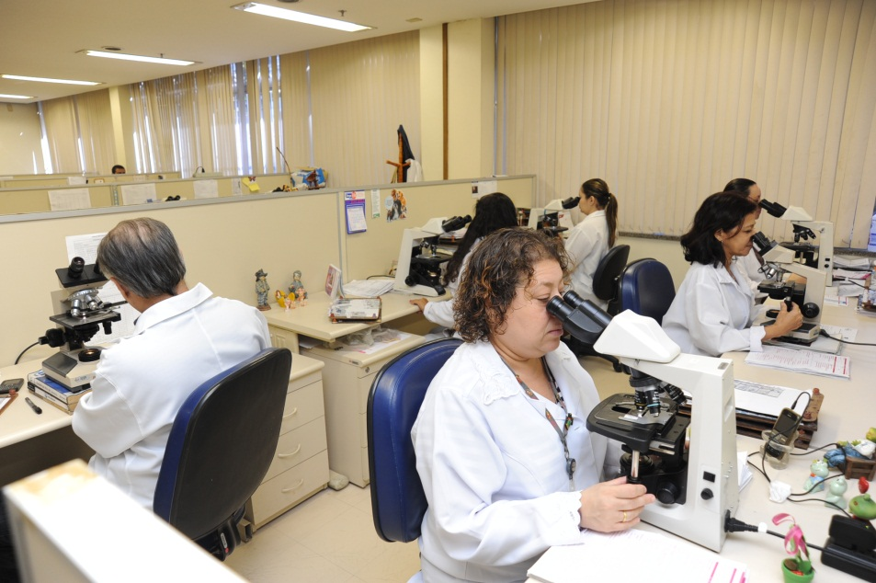
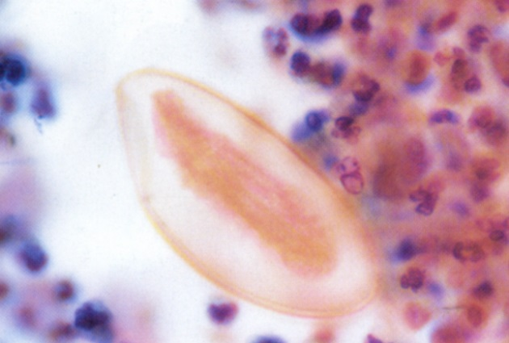
Enterobius vermicularis
LEITURA DA LÂMINA PARA
EMISSÃO DO LAUDO TÉCNICO
Técnica Citológica
Atípicas indeterminadas - ASC - US

Slide 31
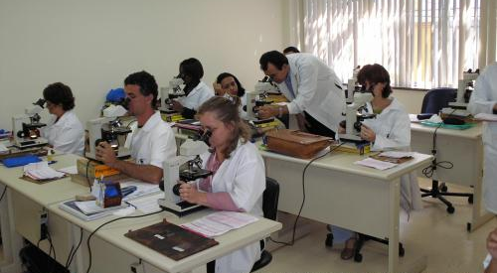
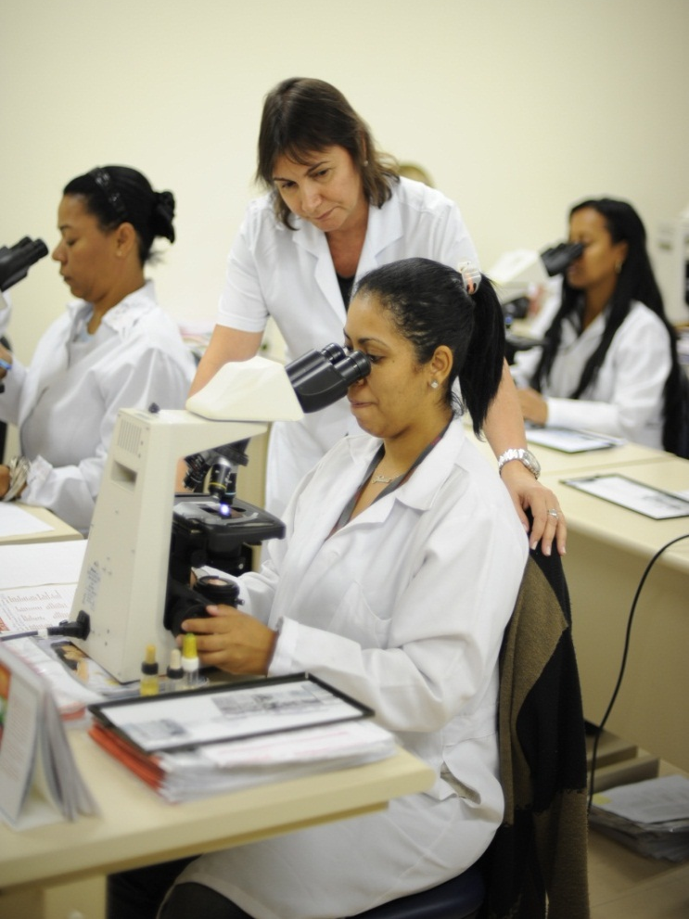
Atividade de Ensino
Técnica Citológica

Slide 32
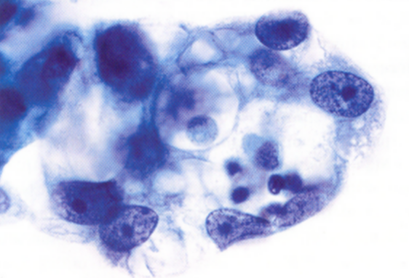
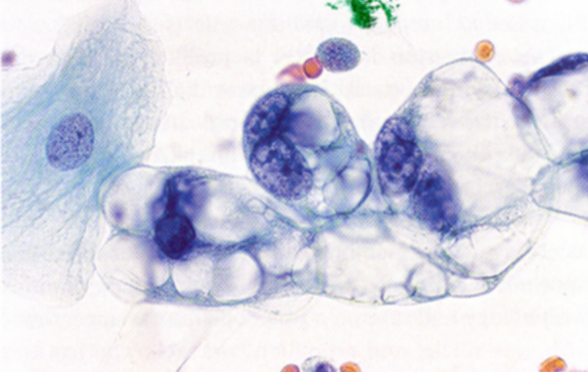
MALIGNO / CÂNCER
Adenocarcinoma Endometrial
NEGATIVO / BENIGNO
Efeito reacional associado ao uso do DIU (Diu cell )

Slide 33
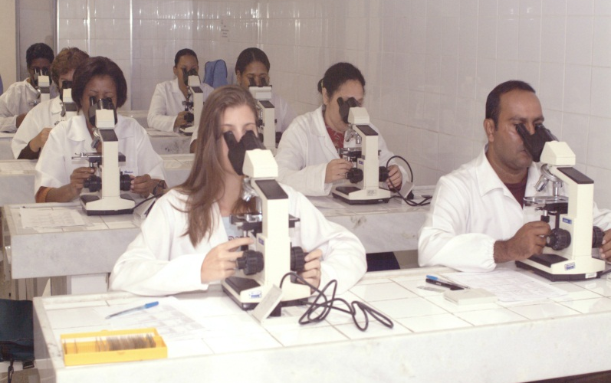
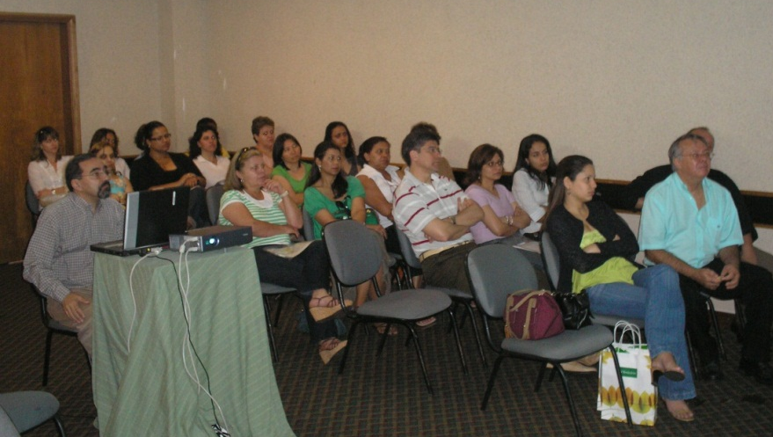
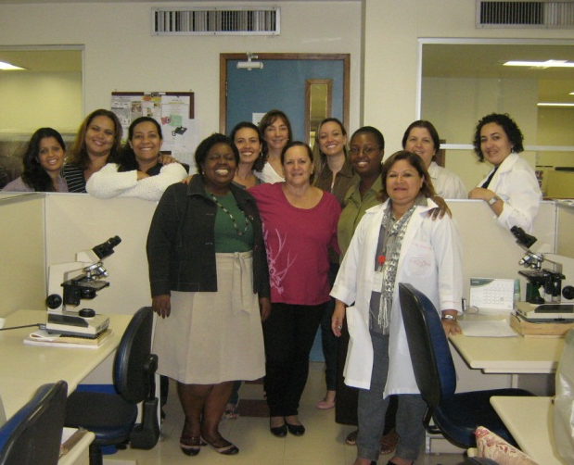
Citotecnologista
CITOTECNÓLOGO
Técnico em Citopatologia
Citotecnicos brasileiros do Sul, Norte, Nordeste, Sudeste, Centro-oeste .. e .. África

Slide 34
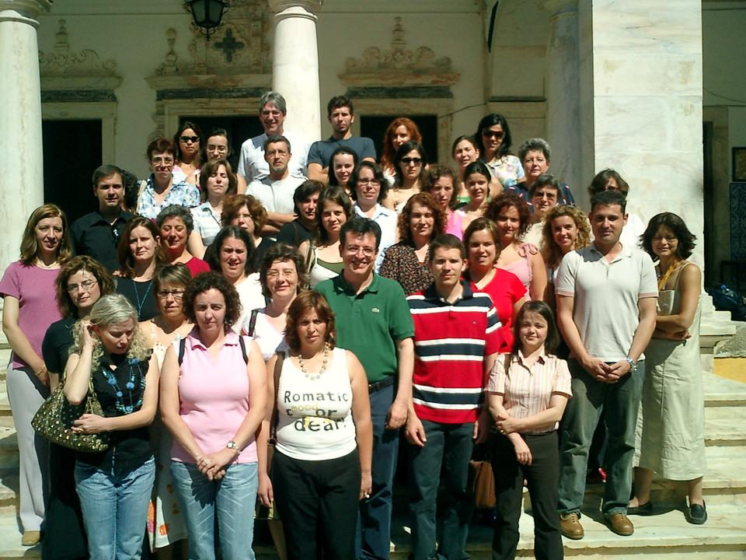
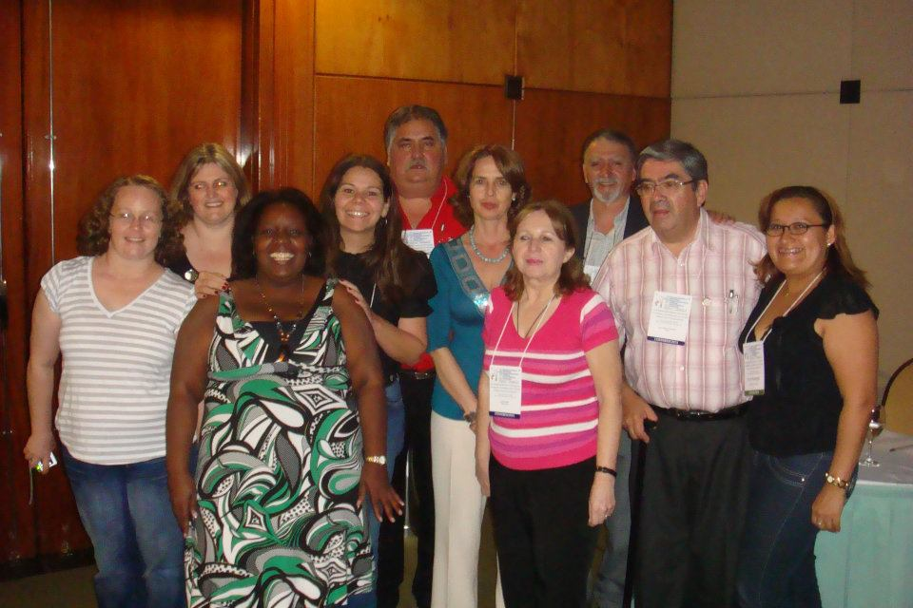
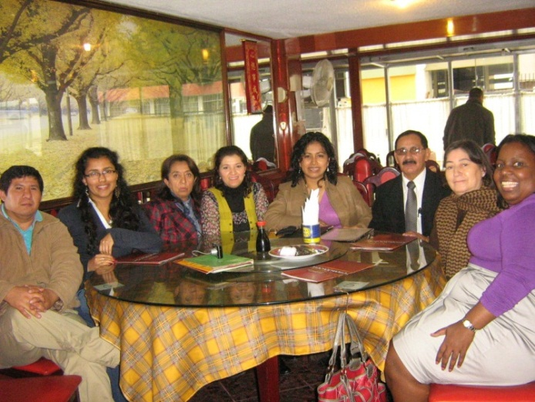
Citotecnologista
CITOTECNÓLOGO
Técnico em Citopatologia
Portugueses .. Espanhóis .. Tunisiano .. Peruanos Chilenos .. Argentinos .... Colombianos ....

Slide 35
ANACITO
Simone Maia Evaristo
presidente@anacito.com.br
sevaristo@inca.gov.br
Leandro Medrado
lele@fiocruz.br

